Slide 1
Digitální svět: technologie, potenciál, rizika
On-line hry
Luděk Matyska, Ludek.Matyska@muni.cz

Slide 2

Přednášející
Luděk Matyska
ÚVT MU, ředitel
Velká výzkumná infrastruktura ELIXIR CZ
  Předseda Rady ELIXIR CZ
Velká výzkumná infrastruktura e-INFRA CZ
  Ředitel centra CERIT-SC na ÚVT MU
Distribuované systémy a velké e-infrastruktury
  Gridy, cloudy
Kyberbezpečnost v rozsáhlých systémech
Aplikace rozsáhlých výpočetních a úložných systémů

Slide 3
Obsah přednášky
Troška historie
On-line hry jako společenský fenomén
On-line hry jako továrna na peníze a Daty řízený vývoj
Problémy
Shrnutí

Slide 4
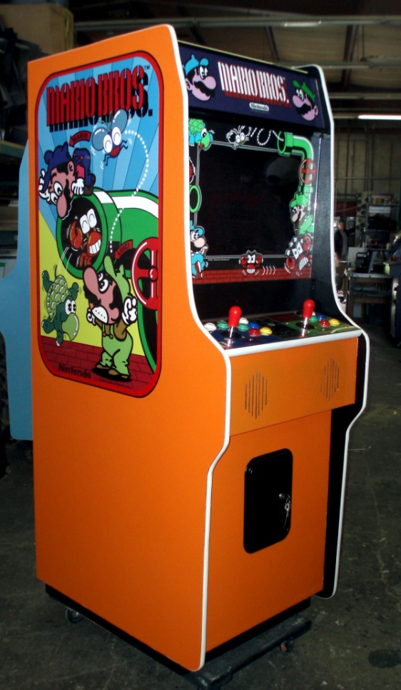
Video hry
Předchůdce počítačových her
  Arkády (hrací stroje)
  Konsoly prvních generací
Počátky již v 50. a 60. letech minulého století
  Experimenty na mainframe počítačích
  Textová rozhraní
1962 SpaceWar!
  Využití osciloskopu, PDP-1
70. léta rozvoj arkádových her
Zhruba ve stejné době první domácí hrací konsoly
  Space Invaders 1978 (Japonsko) – zapojení mikropočítačů (Atari, …)

Slide 5

Krátký zlatý věk video her
Konec 70. a počátek 80. let
  Pac-Man (1980)
  Donkey Kong (1981)
  Q*bert (1982)
Postavičky, příběhy – vznik prvním maskotů
1983 – krach trhy s domácí konsolami
Souběžně i ztráta zájmu o arkády
Nastupuje éra počítačových her
  Commodore 64, Sinclair ZX Spectrum, Atari 8-bit, …
  BASIC, ale velmi omezená přenositelnost

Slide 6
PC hry
IBM PC
  Kompatibilní hardware
  Jednotný operační systém (MS DOS, později MS Windows)
  Kolem roku 1987 zcela ovládly trh s počítačovými hrami
Počítače Apple
  Uzavřený, ale graficky výborně orientovaný svět
  Myš
Související vývoj hardware
  Grafické a zvukové karty
  Ovládání (joysticky, …)
Specializované firmy
  Ubisoft
Člověk proti počítači

Slide 7
On-line hry
Počátky v době BBS
Asynchronní hry
  ANSI Art
  Dáno způsobem interakce
Experimenty s mainframy a výzkumnými pracovními stanicemi
  70. a 80. léta
  Víceuživatelské operační systémy
  Lokální sítě
Hry na ARPANETu
  Multi-User Dungeons (MUD)
  1981, adaptace hry z víceuživatelského prostředí

Slide 8
Bohatá devadesátá léta
Krátký návrat arkád v první polovině devadesátých let
Návrat konsolí ve druhé polovině 80. let
Game Boy (Nintendo) od roku 1989
Ve druhé polovině 32 a 64 bitové konsoly
  Nintendo, SEGA, Sony (PlayStation)
  Klíčový obsah (neúspěch Atari)
Zlatý věk PC her
  Rozvoj žánrů
  Základy úspěšných herních firem
Kombinace „osobních“ her a on-line hraní
  Battle.net

Slide 9
Jak se platí (Monetizace)
První hry „zdarma“
  Nadšenci, uzavřené komunity
Hlavním zdrojem zisku hardware
  Arkády
  Herní konsoly
S rozvojem výměnných médií samostatný prodej her
Jednorázová investice
  Jednou zaplatíte a můžete stále používat
Rozšiřující „balíčky“
  Nové epizody
  Další zdroj financí pro firmy
Shareware a demo hry
Otázka distribuce
  Snižuje zisk

Slide 10
On-line hry – jak se platí
Využití výhod počítačových sítí
  Snadná distribuce
  Rychlost reakce
    Např. otázka oprav
Přechod na licenční model
  Pravidelný měsíční poplatek
Hry není třeba vydávat „bezchybné“
  Opravy a úpravy se provádí „za běhu“
Freemium model

Slide 11
Freemium model
Software je distribuován zdarma
  Již od 80. let, rozvoj s rozvojem počítačových sítí
Platí se za další služby
  Omezené vlastnosti „free“ verze (např. jen dvoubodové hovory u Skype)
  Omezená kapacita (jen 15 GB volného prostoru u Google)
  Omezená licence (jen pro osobní využití, jen pro studenty)
  Omezené časové použití
  Omezená podpora
  Omezený nebo žádný přístup k on-line službám (např. jen single player)
  Případně „trial period“, po níž se vlastnosti „uzavřou“
V případě počítačových her pak „nákupy ve hře“
  In game purchases
End User Licence Agreement (EULA)

Slide 12
Společenský fenomén
On-line hry vytvářejí virtuální komunity hráčů
  Sociální bubliny
  YouTubers a další influenceři
  Vlastní jazyk/slang (zkratky pro rychlejší komunikace během her, speciální výrazy)
Interakce mezi hráči (tzv. PvP model)
Různé varianty
  First-person shooter (FPS)
  Real-time strategy (RTS)
  Massively multiplayer online (MMO)
    Role-playing, RTS, FPS, social games
  Multiplayer online battle arena (MOGA)
  MUD předchůzdci MMORPG
  Social Deduction games

Slide 13
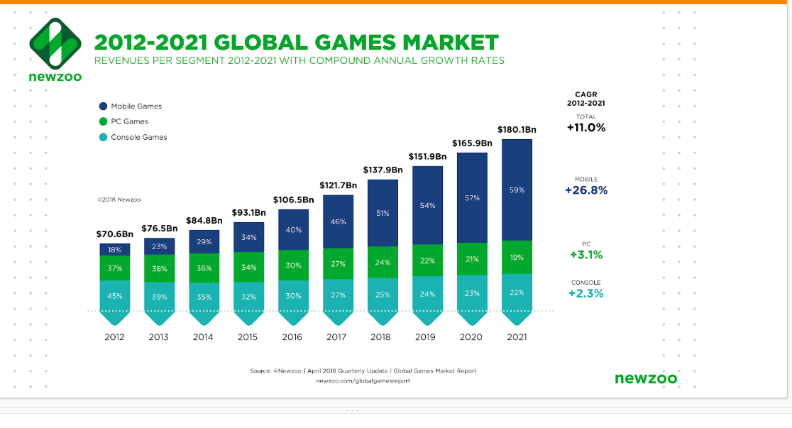
Stroj na peníze

Slide 14
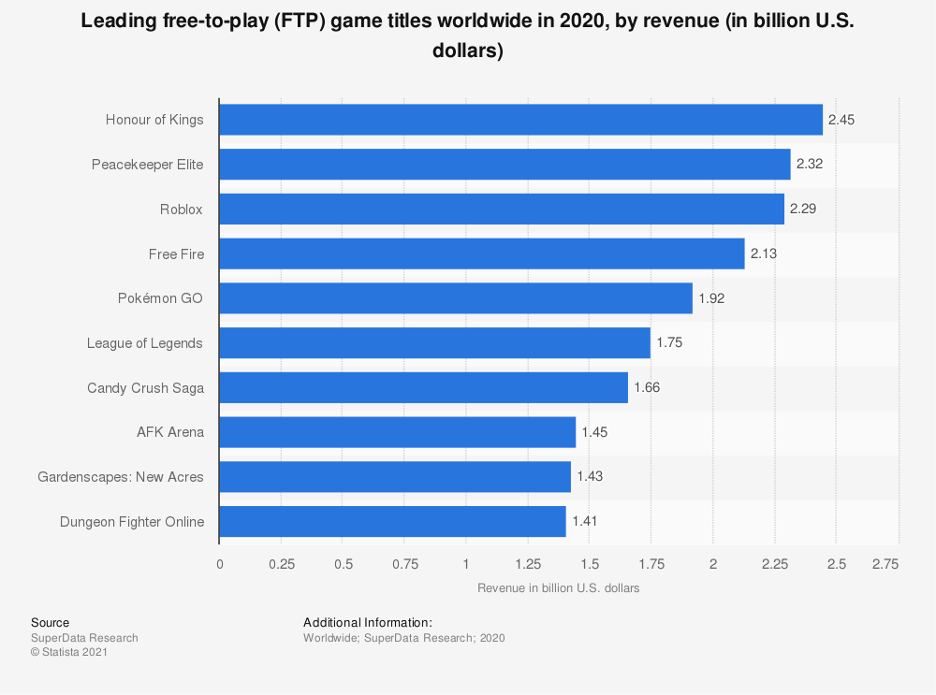

Slide 15
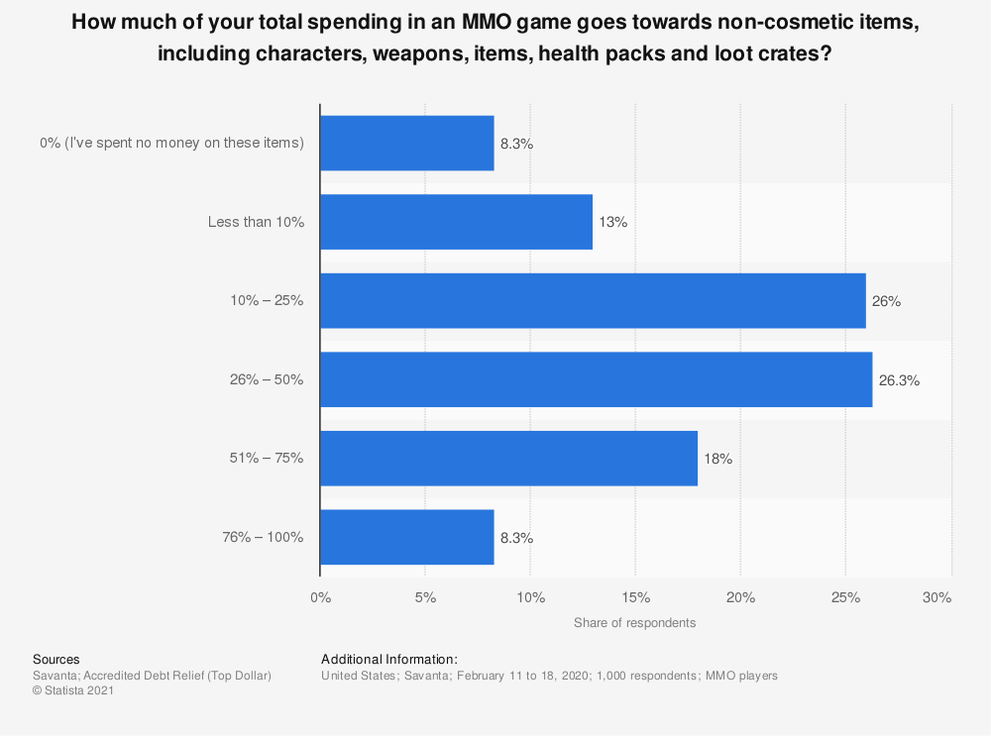

Slide 16
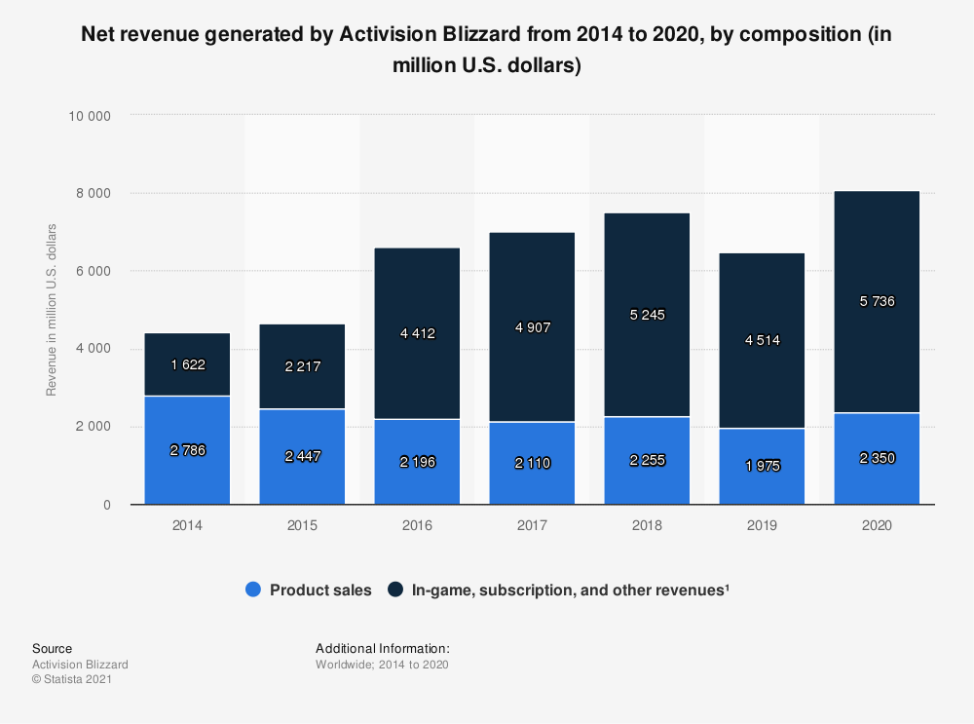
Stroj na peníze

Slide 17
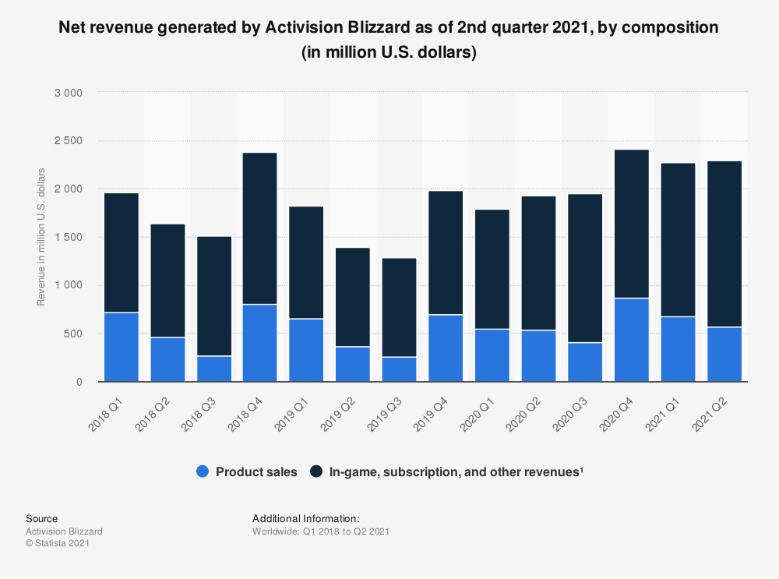
Stroj na peníze

Slide 18
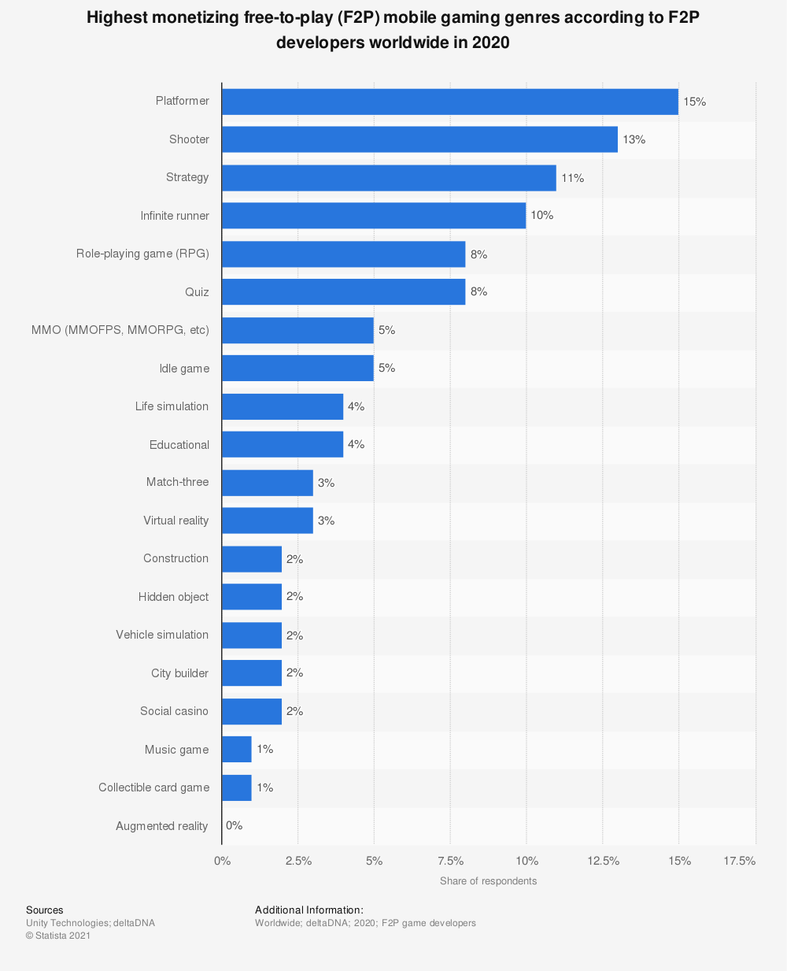
Stroj na peníze

Slide 19
Stroj na peníze
Hlavním cílem firem je zisk
  Étos prvních vývojářů her
  Spory mezi vývojáři a firmami
Vývoj her je proto podřízen krokům, které maximalizují zisk
Základní vize
Vývojový tým
Neúspěch
Dodání
Iterace
Učení
Řízení s využitím dat
Růst

Slide 20
Vývoj (her) řízený daty
  Využití různých zdrojů and typů dat, abyste si mohli klást lepší otázky
  Data pomáhají racionálnímu výběru dalších kroků
  Užití dat musí být vedeno snahou pomoci při vývoji, ne pro autokratická rozhodnutí
  Zcela kritické je chápání kontextu
    Ekonomika her
    Chování uživatelů

Slide 21
Proč používáme data?
Můžeme učinit lepší rozhodnutí
Cílem on-line her je udržet uživatele co nejdéle ve hře
  Potřebujeme pochopit, proč co dělají, chceme-li být úspěšní
Protože to dělají všichni
  Riziko ztráty konkurenceschopnosti

Slide 22
Ekonomické problémy „free“ on-line her
Hra je zdarma
  Vlastní stažení a instalace
Vývojář/firma ale za poskytnutí platí
  Poplatky platformě
  Provoz zázemí
Existuje silná konkurence
  Ostatní hry
  Další možnosti zábavy
  Uživatel má jen omezený celkový čas, který může věnovat hraní her

Slide 23
S jakými daty se pracuje
Obchodní informace
  Jak se finančně daří
  Marketing/reklamní kampaně/…
Informace z vlastní hry
  Co a jak uživatelé dělají
Externí informace
  Co se děje u konkurence
  Co se děje ve světě (jiné atrakce)
Další zpětná vazba
  Zpravidla méně „tvrdá“ data

Slide 24
Marketing her – 3 fáze
Vlastní reklama
  Umístění na platformu (Apple, Google, …)
  Reklama přes influencery apod.
  Úspěch – uživatel se na hru „podívá“ (klikne)
  Data
    Kolik lidí vidělo reklamu
    Cena za „shlédnutí“
    Počet/Cena prokliknutí
Nahrání/Instalace
  Skutečně hru nainstaluje
  Data
    Četnost instalace
    Cena per instalaci
Skutečná hra
  Cyklus: Hraje/Koupí/Pokračuje (vrací se do hry)
  Data
    Počet uživatelů denně
    Procento držených/vracejících se hráčů
    Procento platících uživatelů
    Průměrný zisk per denní uživatel

Slide 25
Celková ekonomická rozvaha
Return on Investment (ROI)
  Náklady
Lifetime Value (LVT)
  Kolik jsme si celkem vydělali
  Závisí na vracejících se platících uživatelích
  Ostatní dělají jen „křoví“
ROI < LVT
  Opačně není hra výdělečná

Slide 26
Interní herní události
Vše, co lze sledovat ve hře
On-line hry excelentní prostředí pro sběr dat
  Centrální servery
  Plně pod kontrolou provozovatele
  Součást implementace hry, uživatelé nemají žádnou kontrolu/možnost omezení
Události spojené
  S první shlédnutím hry
  S prvním hraním
  S prvním nákupem
  Vlastní chování uživatelů ve hře
  Proč hráči končí se hrou
Rovnováha mezi ekonomií a přívětivostí her
Vliv technických chyb

Slide 27
Interní chování hráčů
Co se stane po první výhře/prohře
Co vede k rozhodnutí si něco koupit
  Komunita
  Herní schopnosti
  …
Komunitní chování
  Osamělý hráč
  Skupinový hráč
Neplatící hráči
Sociální pozadí hráčů
  Odkud jsou (země, sociální skupina, věk, …)
  Návyky, preference, …

Slide 28
Externí data
Apple/Google store
  Pozice
  Nabídka
Twitch/YouTube shlédnutí
  Spolupráce s influencery/on-line hráči
Celkové světové trendy
  Co dnes lidé sledují
  Co se děje
  Chování konkurence
  Výhodou znalost hráčů a jejich sociálního zázemí

Slide 29
Zpětná vazba
Uživatelské dotazníky
Interní i externí testy her
Vnitropodniková i rodinná zpětná vazba

Slide 30
Pár postřehů
Hráči kteří opakované prohrávají se ke hře nevrátí
Hráči kteří zaplatí a vyhrají následující hru jsou ochotni platit znovu
Příliš mnoho začínajících hráčů představuje problém

Slide 31
Shrnutí k analytice
Situace je ještě horší než v případě sociálních sítí
Extrémní množství velmi precizních dat
Celkový objem dat dovoluje velmi přesné modelování chování lidí
  Velmi rychle po vstupu do hry lze predikovat další chování
Prakticky nulová regulace
Extrémní riziko zneužití
  Striktní prioritizace zisku nad herním zážitkem

Slide 32
Problémy spojené s videohrami
Dané obsahem
  Násilí, sexuální obsah
  Regulace (včetně seberegulace)
  Zobrazení náboženství, pohlaví a sexuální orientace
  Zobrazení rasy, národnosti, etnického původu
Dané kulturou hráčů
  Zdraví hráčů: adikce, …
  On-line harassment
  Podvádění
  Kyberkriminalita, hazardní hry,
Dané videoherním průmyslem
  Ekonomika versus kultura versus herní zkušenost
  Zneužívání dat o uživatelích

Slide 33
Ale také pozitivní vliv
U rozsáhlých komunit mohou být negativní mezilidské efekty menší
  Chybějící návazná fyzická interakce, nesetkávají se mimo hru
Meritokracie svého druhu
Výcvik v mezilidské a mezikulturní interakci
Jazykové kompetence
Fyzické kompetence, rychlost reakce, …
Uvolnění ze stresu
Využití ve výuce
  Trenažéry
  Simulace
Využití při léčbě psychických chorob

Slide 34
Shrnutí
Hry jako specifický fenomén
  S rozvojem on-line her s vysokým společenským dopadem
Extrémní sběr dat o uživatelích
  Modelování a predikce chování
Využití AI
Ovlivnění chování uživatelů/hráčů
  Chybějící regulace nepomáhá
Celá řada negativních nebo zatím neplně pochopitelných vlivů na společnost i jednotlivce
Hry přirozenou součástí lidského chování
  I pozitivní vlivy

Slide 35
Diskuse

